Slide 1

La vitamina C intravenosa en altas dosis. Aplicación y usos
Hernando Salcedo Fidalgo, Msc., PhD

Slide 2
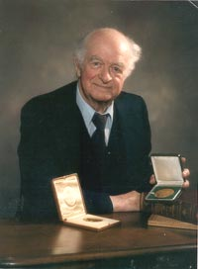
El pionero de la Vitamina C
Linus Pauling
1901 -1994
2 veces ganador del Premio Nobel
Toma diaria de Vitamina C 12 g

Slide 3
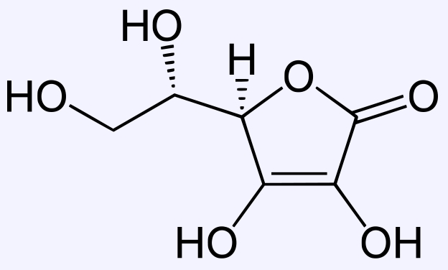
Datos generales de la Vitamina C
Química: L(+)-Acido ascórbico
Es sintetizado de la D-Glucosa por plantas y animales específicos, pero no por el hombre : por eso es una sustancia esencial.
Es sensible a la luz y a la exposición al oxígeno.
Absorción en la boca, duodeno y el yeyuno superior.
Excreción mayormente renal
Dosis diaria recomenda: UN INTERROGANTE Y UNA DISCUSIÓN

Slide 4
Funciones REFORZADAS a altas dosis con Pascorbin
Bloquea las especies reactivas del oxígeno (radicales libres)
„Co-factor“ en reacciones oxigenantes
Metabolización de hierro
Metabolización de colesterol
Efecto regulador en el metabolismo de la adrenalina
Fuerte influencia en el sistema inmunológico

Slide 5
Los radicales libres están relacionados con el “estrés oxidativo”:
Inflamación crónica
EPOC
artritis
asma
enfermedad inflamatoria crónica del intestino
Enfermedades cardiovasculares
ateroesclerosis
hipertensión
Medicina de cuidados intensivos
quemaduras
sepsis
Diabetes
Osteoporosis
Enfermedades neurodegenerativas
Postoperatorias
bypass cardíaco
cirugía ortopédica
Oncología
5

Slide 6
Pascorbin® - ¿Por qué parenteral?
Porque sólo a altas dosis permite:
mejorar y restaurar rápidamente la capacidad antioxidante del organismo
Intravenosa es la única forma de administrar altas dosis terapéuticamente importantes
6

Slide 7
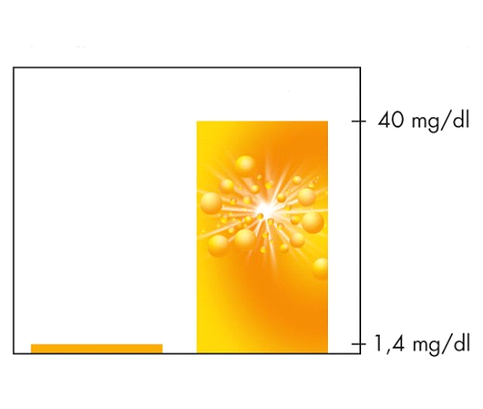
Concentración máxima de vitamina C en sangre
Terapia
Profilaxis
Oral
Parenteral
7

Slide 8

La dosis elevada de vitamina C parenteral es muy segura
Precauciones en :
Nefrolitiasis; insuficiencia renal
Hemocromatosis, anemia sideroblástica, talasemia
Anticoagulación
con Warfarina
8

Slide 9
Usos en Oncología - Radioterapia
Altas dosis de Vitamina C permiten disponer fisológicamente el cuerpo para las dosis de radiación
Después de la radioterapia permite hacer la quelación de radicales libres y otros derivados iónicos celulares
La dosis ideal de preparación y de quelación es de 15g en cada caso
9

Slide 10
Usos en Oncología - Quimioterapia
La Vitamina C puede utilizarse para la preparación fisiológica a la toxicidad de moléculas como taxanos y platinos (15g)
Puede utilizarse como quelante después de la quimioterapia respetando los tiempos de vida media de las moléculas utilizadas en ésta
10

Slide 11
Usos en Oncología - Mantenimiento
La vitamina C puede ser utilizada como modulador inmunológico en cancerología
Puede ser utilizada como antioxidante
La dosis de mantenimiento en procesos tumorales no resueltos puede ser de 15g dos veces por semana
Las dosis de mantenimiento en periodos de remisión puede ser de 15g por mes
11

Slide 12
Resumen
la vitamina C es importante para muchas reacciones químicas importantes para la vida y es necesaria en nuestro organismo
la dosis óptima es de 7,5 a 15 g de acuerdo con los requerimientos terapéuticos
la aplicación parenteral garantiza unos niveles de plasma elevados y efectivos
terapia ideal para muchas enfermedades
Modulador inmunológico y antioxidante en procesos tumorales
12

Slide 13
Gracias

